Slide 1
§2-2 函数的求导法则
函数的和、差、积、商的求导法则
反函数的求导法则
复合函数的求导法则
幂指函数的导数

Slide 2




函数的和、差、积、商的求导法则

Slide 3


注：

Slide 4




Slide 5



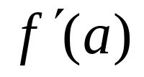



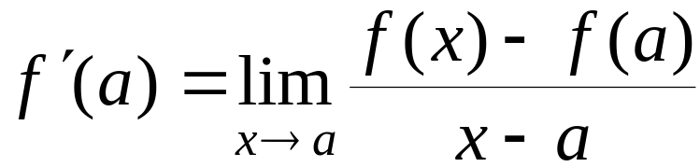
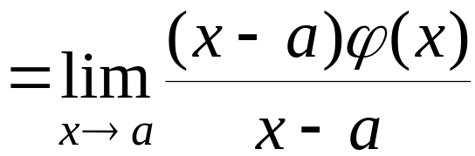
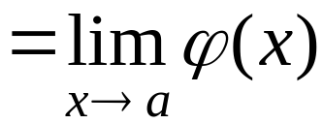


思考：设
其中
在
处连续,
在求
时, 下列做法是否正确?
因
故
正确解法:

Slide 6

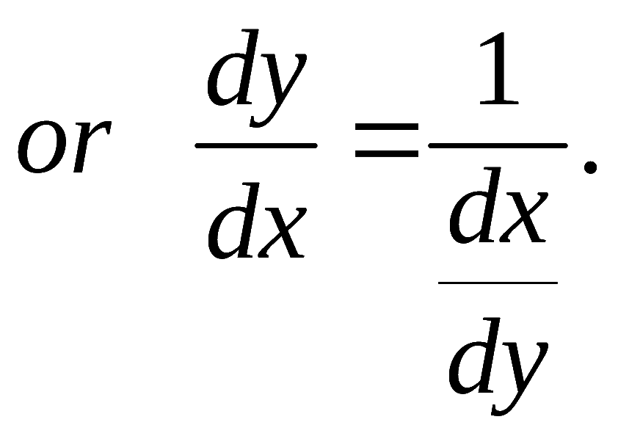
反函数的求导法则

Slide 7
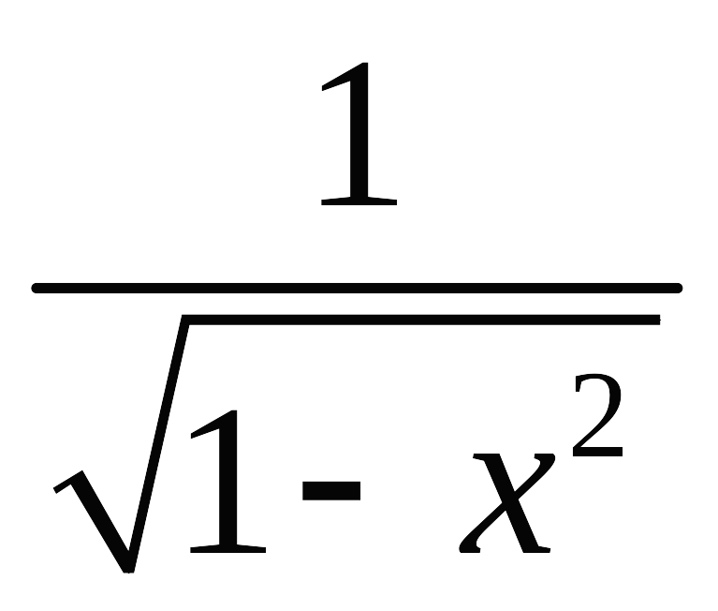

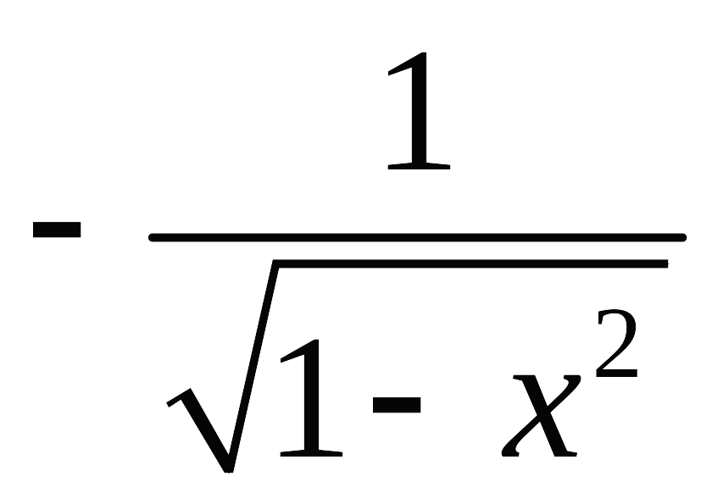

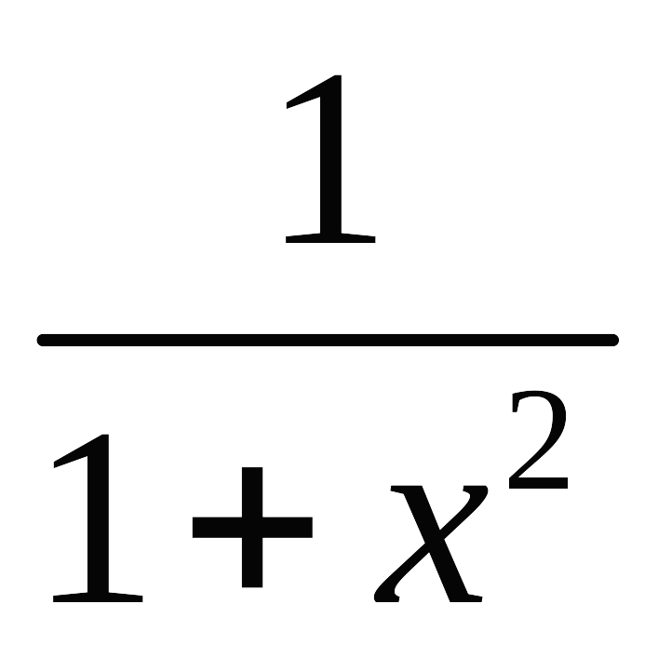

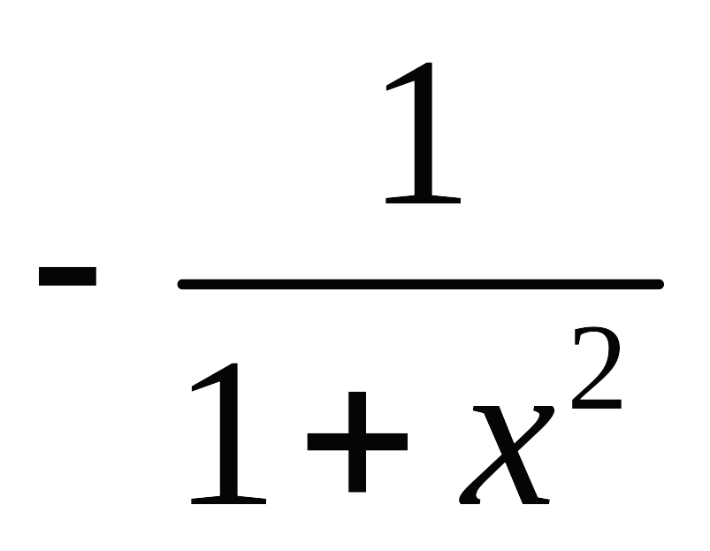


Slide 8






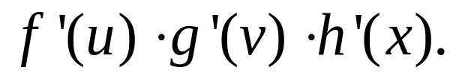
复合函数的求导法则

Slide 9
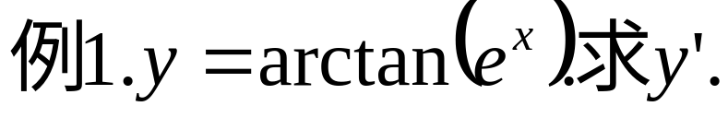


Slide 10
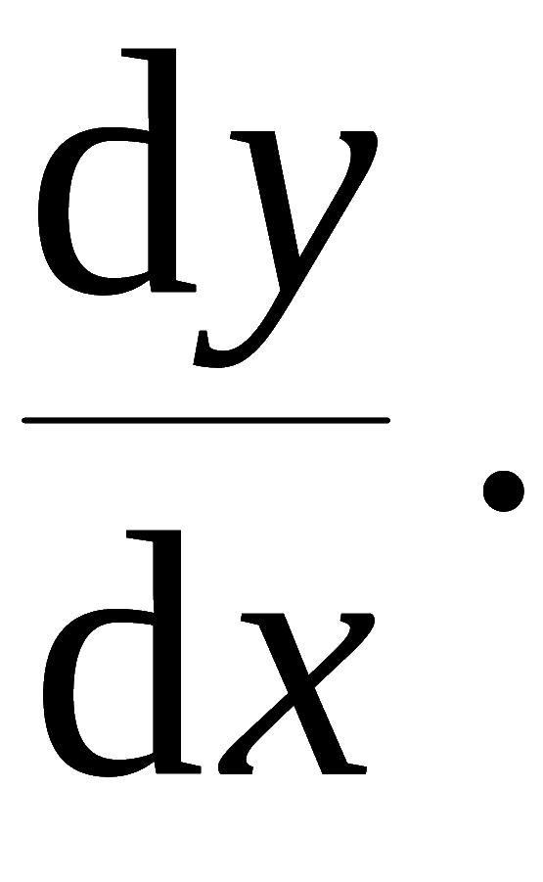

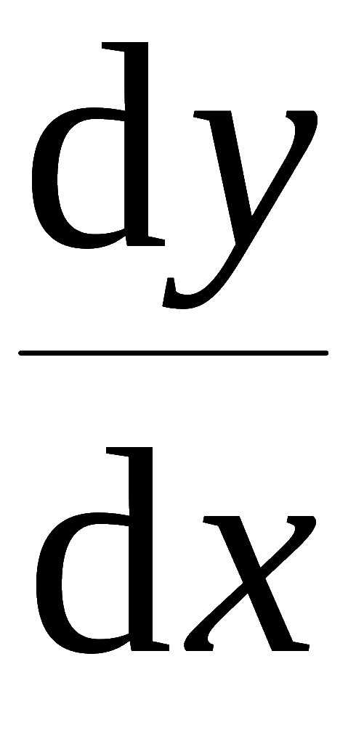
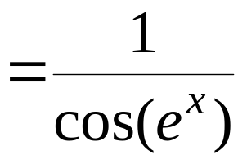
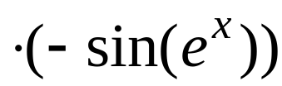

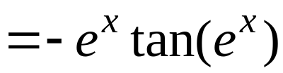

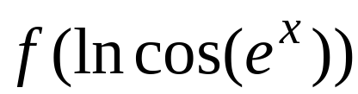
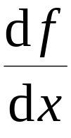
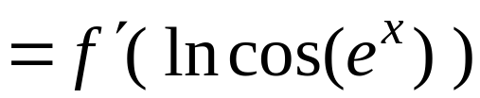
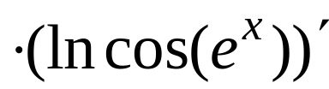

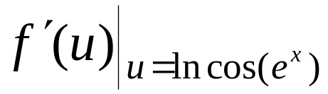
例3. 设
求
解:
思考1: 若
存在 , 如何求
的导数?
这两个记号含义不同

Slide 11



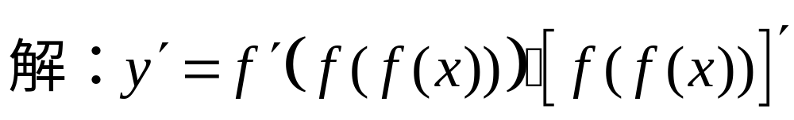
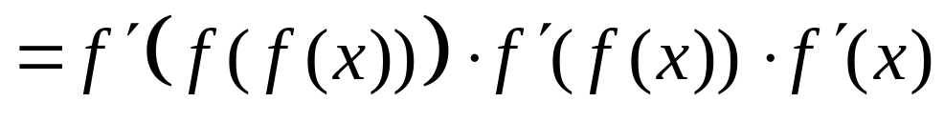
设

Slide 12


注：初等函数求导：
从函数的最后一道运算(四则运算或者复合)开始求导，遇到四则运算就用四则运算求导法则，遇到复合函数就用复合函数求导法则，求到对自变量的导数为止.

Slide 13


幂指函数的导数

Slide 14

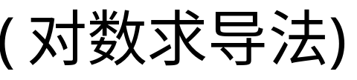






Slide 15


注：对于由若干个因式的积、商或根式组成的函数和幂函数的求导运算，可以用对数求导法，这样会简化计算。

Slide 16
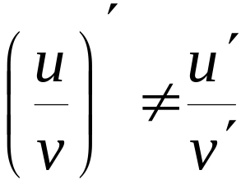

小结
（1）函数的和、差、积、商的求导公式；
（2）复合函数的求导法则（链式法则）；
（参照教材92页）
（3）初等函数求导；
（4）幂指函数的求导方法.
注意: 1)
2) 弄清复合函数结构 , 由外向内逐层求导 .

Slide 17

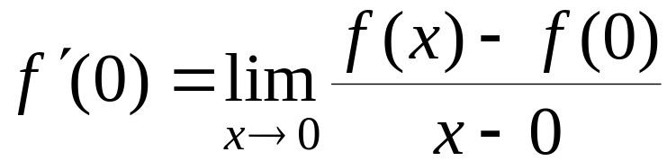
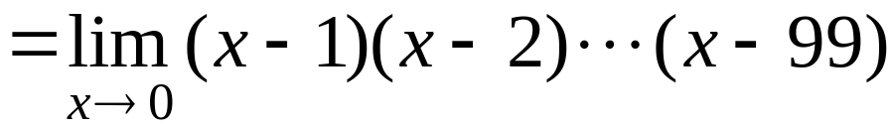







设
思考题：
求
解: 方法1 利用导数定义.
方法2 利用求导公式.

Slide 18
作业：
第94页：2.(1)(3)(6)(8); 4；5；6.(4)(6)(9);
7.(2)(7)(8); 8.(3)(4)(6)(8)(9);
9; 10.(2); 11.(7)(8)
第109页：4.(1)(2)

